Slide 1
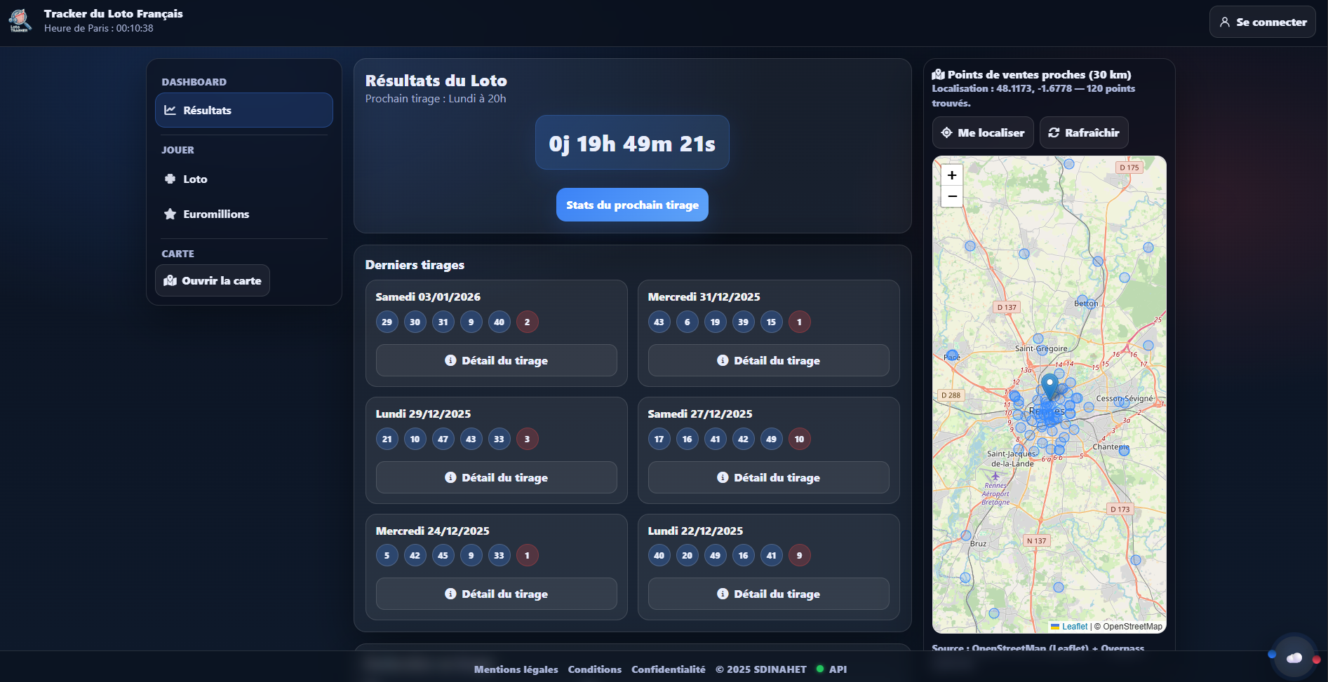
LOTO TRACKER
Dinahet Stéphane
Holberton School Rennes #C24
Notes:
Hello everyone.
My name is Stéphane Dinahet. I am a student at Holberton School Rennes in spe fullstack.
Today, I will present my project called Loto Tracker.
Bonjour, Je vais vous présenter mon projet de portfolio de spécialisation fullstack, je suis étudiant à Holberton School Rennes, promotion C24.

Slide 2

Team Stéphane
Full-Stack Developer
Design, development & deployment
Individual project
Notes:
I worked alone on this project.
I am a full-stack developer, I did the design, development, and deployment.
Mon projet Loto Tracker, un projet full-stack orienté backend et frontend, que j’ai réalisé seul, de la conception jusqu’au déploiement.
Ce projet s’inscrit dans une démarche professionnelle, avec une attention particulière portée à l’architecture, à la sécurité et à la scalabilité.

Slide 3
Context & Existing Solutions
Existing Solutions
Official FDJ application
Third-party result websites
Observed Limitations
Result display only
No long-term personal game history
No tracking of expenses and winnings over time
Notes:
Today, people use the official FDJ app or other websites to check lottery results.
These tools only show results and do not help users manage their personal data tickets in long term.
I make a solution to manage in long term personal game history and calculate expense or winnings in game.
Avant de concevoir Loto Tracker, j’ai analysé les solutions existantes.
Aujourd’hui, les utilisateurs disposent principalement :
de l’application officielle de la FDJ
ou de sites tiers affichant les résultats
Les limites observées sont claires :
affichage des résultats uniquement
absence d’historique personnel long terme
aucun suivi des dépenses ou des gains
Ces manques justifient la création d’une solution plus complète.

Slide 4
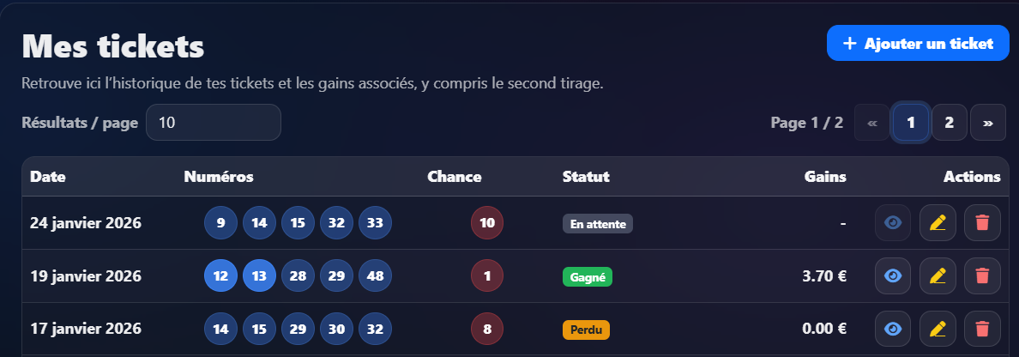
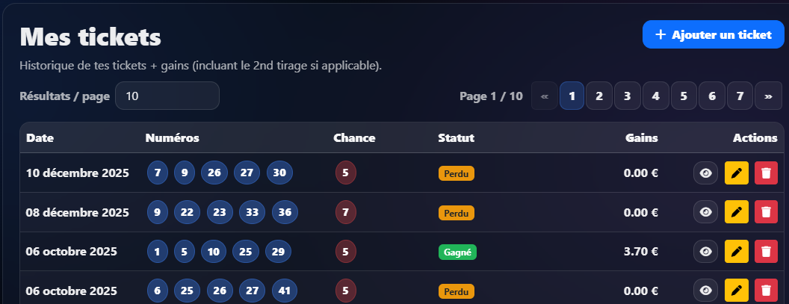
Project Objectives
Centralize official lottery results
Persist and manage user-related data
Automate ticket verification processes
Expose a secure REST API
Build a scalable backend
Prepare analytical and AI-driven features
Notes:
The goal of Loto Tracker is to improve this situation.
The application centralizes official results, stores user data, and checks tickets automatically.
It also provides a secure REST API.
Les objectifs du projet sont multiples :
Centraliser les résultats officiels du loto
Gérer et persister les données utilisateurs
Automatiser la vérification des tickets
Exposer une API REST sécurisée
Construire une base backend scalable
Préparer des fonctionnalités analytiques et IA
L’idée est de proposer une fondation technique solide, prête à évoluer.

Slide 5
User Stories
Register and manage personal lottery tickets
Compare tickets with official draw results
Access and browse historical draw data
Secure access through authentication and authorization
Notes:
With user Stories this application, users can register and manage their tickets, compare tickets with official results, and view past lottery draws.
Access is secured with authentication.
Le développement s’est appuyé sur plusieurs user stories :
L’utilisateur peut s’inscrire et gérer ses tickets
Il peut comparer ses tickets avec les tirages officiels
Il peut consulter l’historique des tirages
L’accès est sécurisé via authentification et autorisation
Ces user stories ont servi de fil conducteur pour le développement de l’API.

Slide 6
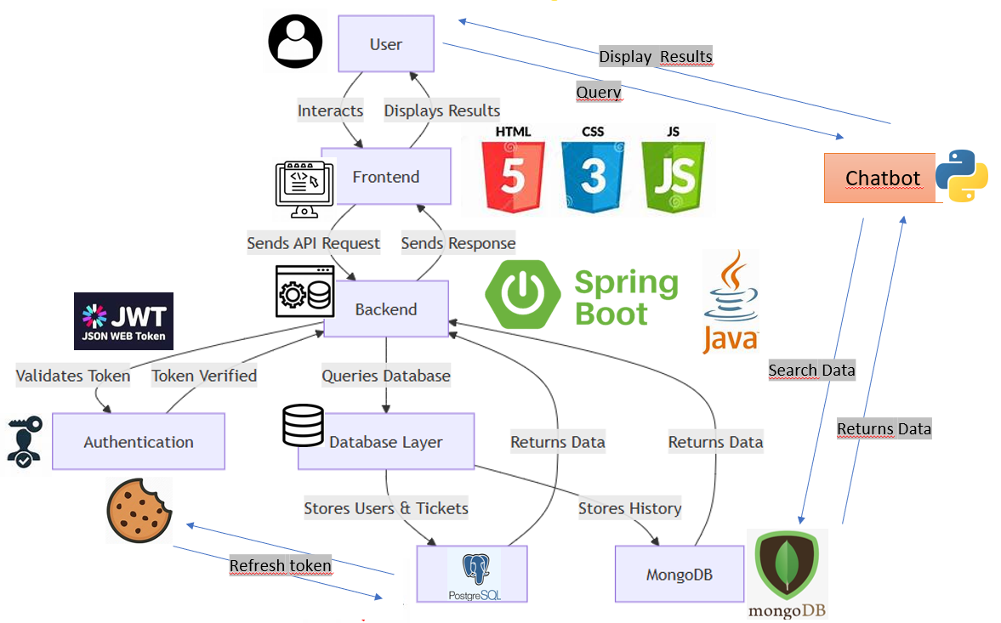
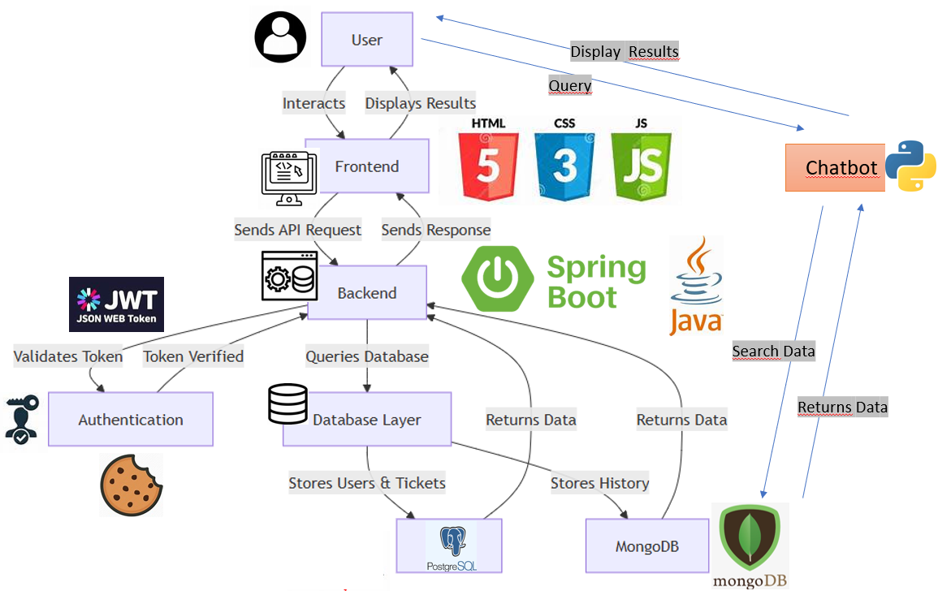
Global Architecture
Notes:
This slide shows the global architecture.
I use to HTML CSS js in front end
The frontend talks to the backend using a REST API.
I use to the framework java spring boot for backend
The backend manages security and databases.
Two databases are used: PostgreSQL and MongoDB.
I have a microservice in python for chatbot in the frontend. This chatbot have RAG architecture and connected on database mongodb in read only.
L’architecture est pensée de manière modulaire :
une API backend centrale
une base relationnelle pour les données critiques
une base NoSQL pour l’historique
des services séparés en microservice, notamment pour l’IA
Cette architecture facilite la maintenance, la scalabilité et l’évolution future comme la mise en place cette semaine du refresh token.

Slide 7
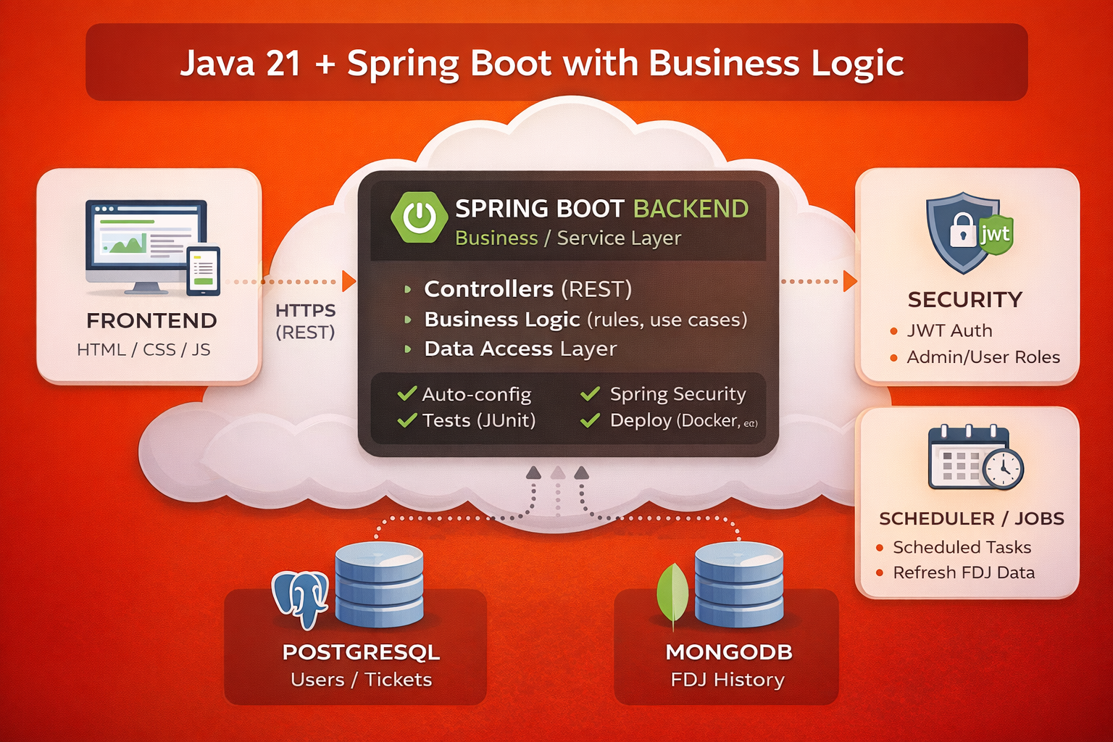
Backend Java 21 + Spring-boot
Industry standard backend framework
Fast development with Spring Boot
Clean & scalable architecture
Built-in security (JWT, roles)
Stable & performant (Java 21 LTS)
Notes:
The backend is built with Java 21 and Spring Boot.
This technology is widely used in companies.
It is stable, secure, and easy to maintain.
Le backend est développé en Java 21 avec Spring Boot, un framework standard et stable. L’architecture est claire et scalable, avec séparation entre API, logique métier et données. La sécurité est intégrée via JWT et la gestion des rôles utilisateur
Ce choix permet de s’appuyer sur un framework éprouvé, largement utilisé en entreprise. Java 21 garantit performance et stabilité à long terme, tandis que Spring Boot accélère le développement. La sécurité et la scalabilité sont intégrées nativement, ce qui facilite un passage en production.

Slide 8

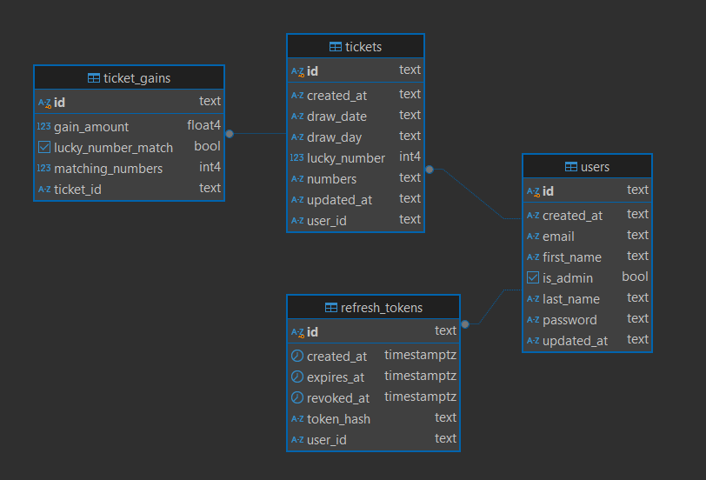
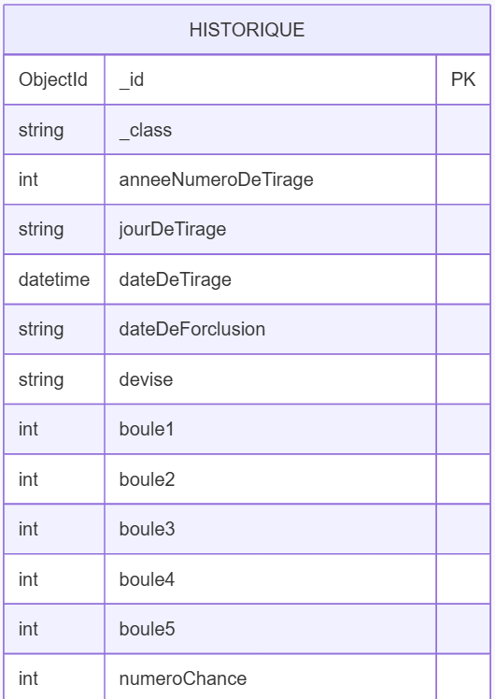


Database Design (UML)
PK = primary key
FK = foreign key
Backend join
PK
PK
1 1
FK
PK
FK
0..* 1
0..* 1
PK
…
CSV →
FK
many to one
Notes:
This slide shows the database design with mongodb and postgresql with a backend join between DBs.
The tables (user/ tickets / ticket_gains/ refresh token) are linked with primary keys and foreign keys in postgres SQL.
The backend handles the relations between data.
La conception de la base de données repose sur un schéma UML clair.
On retrouve notamment :
les utilisateurs
les tickets
les gains
Et la table refresh token
les relations entre entités
Ce modèle garantit l’intégrité des données et une bonne lisibilité technique.

Slide 9
Database Justification
PostgreSQL
Strong consistency guarantees
Relational integrity
Transactional data management
MongoDB
Flexible document-oriented schema
Large historical datasets
Optimized read operations
Suitable for analytical use cases
Notes:
PostgreSQL is used for users, tickets, and gains.
It is reliable and secure for transactional data.
MongoDB is used for lottery history data because it is flexible and fast for reading.
Deux bases de données sont utilisées :
PostgreSQL :
cohérence forte
intégrité relationnelle
gestion transactionnelle
MongoDB :
schéma flexible
grandes quantités de données
performances en lecture
Ce choix hybride permet d’optimiser chaque type de donnée.

Slide 10
Security & Authentication
JWT-based authentication →Acces token
Stateless REST API
Role-based access control
Secure endpoints
Refresh token
Serveur log (access, errors)
Notes:
Security is very important in this project.
The API uses JWT authentication.
Access is controlled with user roles or admin roles, and the API is stateless.
The refresh token mechanism is stateful, The refresh tokens are stored in hashe on the database to allow secure revocation and logout.
La sécurité est un élément clé du projet.
L’API utilise :
une authentification JWT
une API stateless
une gestion des rôles
des endpoints sécurisés
Cette approche est conforme aux standards actuels des API REST.

Slide 11
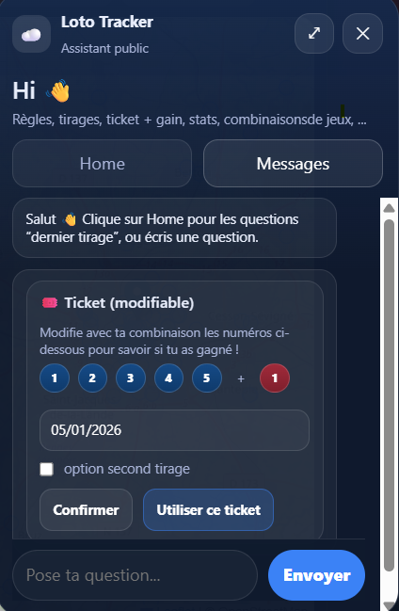
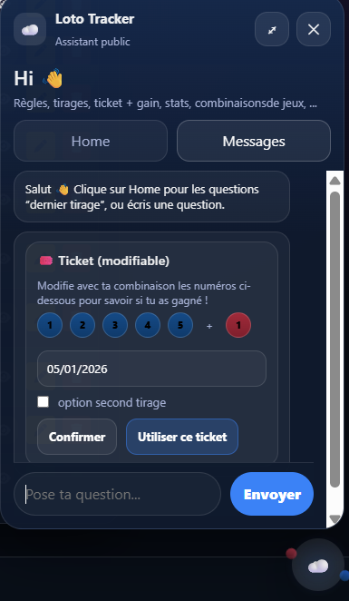
AI Chatbot (RAG Architecture)
LLM Ollama
Python microservice
Retrieval-Augmented Generation
MongoDB as knowledge source
Planned integration
Notes:
An AI chatbot is planned in this project.
It will use a local AI model with Ollama, and Python microservice, MongoDB as a data source for the ai model with rag architecture.
This feature is still in progress.
Une architecture de chatbot IA est prévue.
Ollama est choisi pour une IA autonome, économique
Elle repose sur :
un microservice Python
une approche RAG (Retrieval-Augmented Generation)
MongoDB comme source de connaissance
L’intégration est planifiée et constitue une évolution majeure du projet.

Slide 12
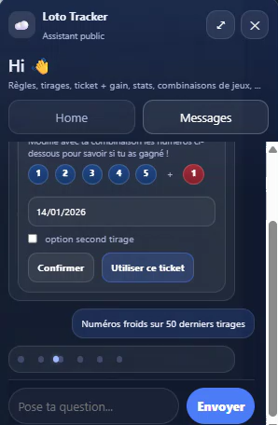
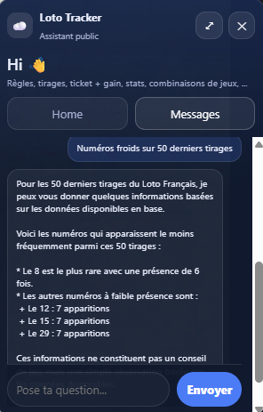

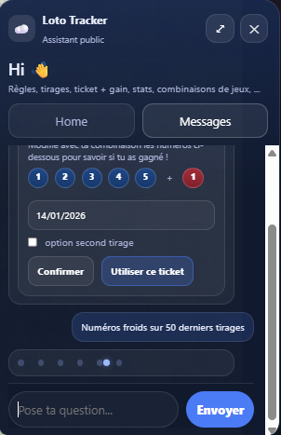
1mn
Notes:
This slide shows a complex AI question.
When the question is complex, the response can take about one minute.
This is normal for data analysis.
Un assistant IA permet d’interroger les données du Loto en langage naturel. Il repose sur une architecture RAG connectée à la base de données pour fournir des réponses fiables et contextualisées.

Slide 13
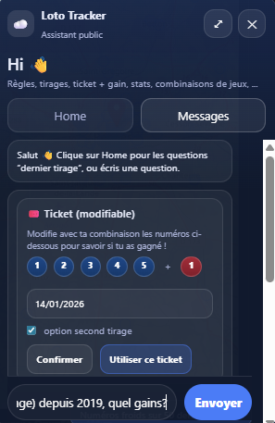
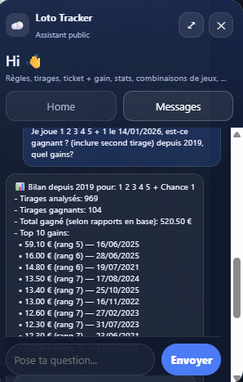

3s
Notes:
This slide shows a simple AI question.
The response is very fast, usually around three seconds.
The system adapts to the question.
Cet exemple montre la rapidité de l’assistant IA : à partir d’une question en langage naturel, il analyse instantanément l’historique des tirages depuis 2019 et calcule les gains associés au ticket, y compris le second tirage. La réponse est générée en quelques secondes à partir des données réelles stockées en bas

Slide 14
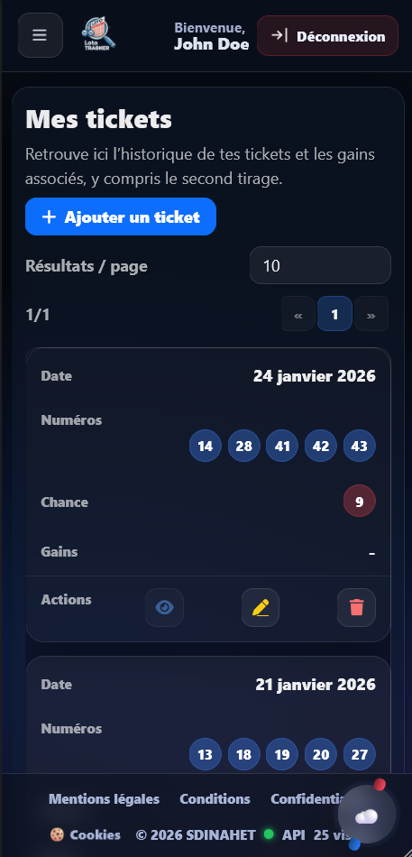
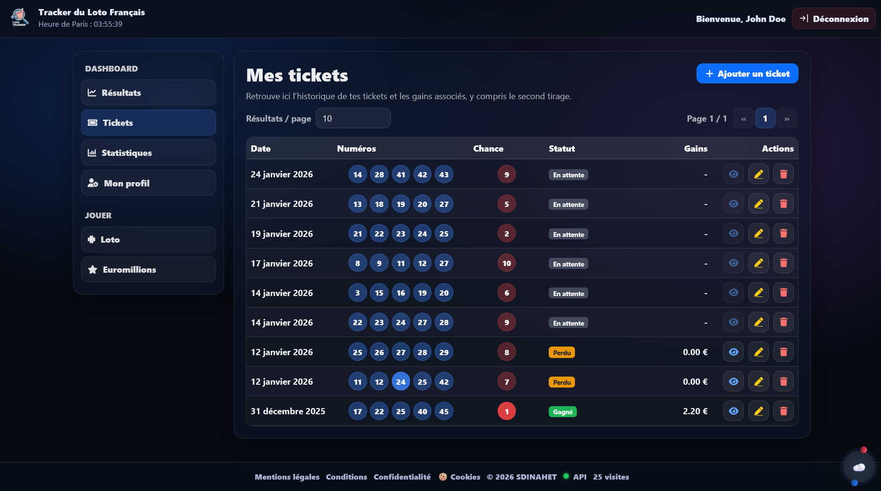
Responsive (Desktop / Mobile)
Notes:
The application works on desktop and mobile.
The interface adapts to different screen sizes.
This makes the app easy to use everywhere.
L’interface est entièrement responsive et s’adapte aussi bien au desktop qu’au mobile. La navigation reste lisible et fonctionnelle sur tous les écrans, avec des composants réorganisés sans perte d’information. Les règles d’accessibilité ont été respectées : contrastes élevés, boutons explicites, navigation claire et compatibilité clavier, ce qui est confirmé par un score Lighthouse de 100 % en accessibilité.
L’interface est responsive desktop/mobile et respecte les bonnes pratiques d’accessibilité, validées par Lighthouse.

Slide 15
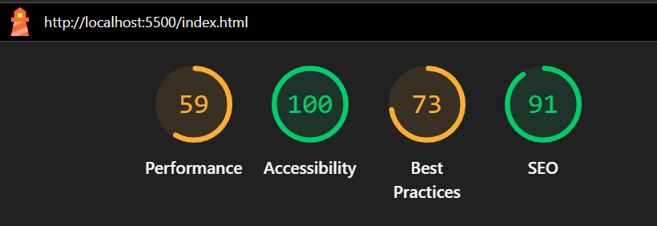
Lighthouse
Notes:
Lighthouse was used to test the application.
The results are good for accessibility, SEO and best practices.
Performance is acceptable for this project.
L’audit Lighthouse montre un site bien conçu : accessibilité parfaite, bon référencement et bonnes pratiques globalement respectées. Le principal axe d’amélioration concerne les performances, notamment l’optimisation du chargement.

Slide 16
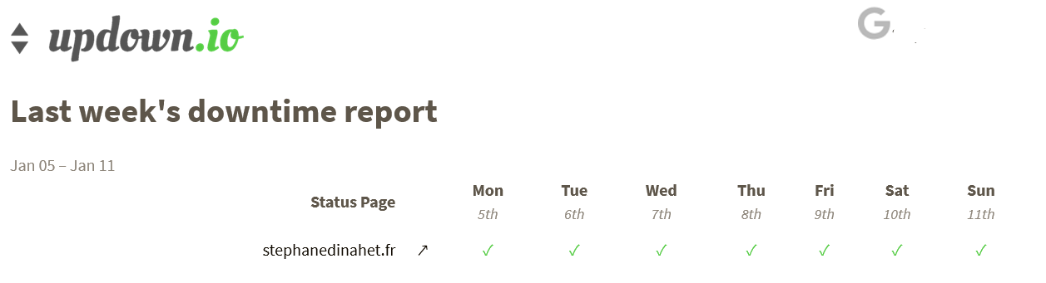
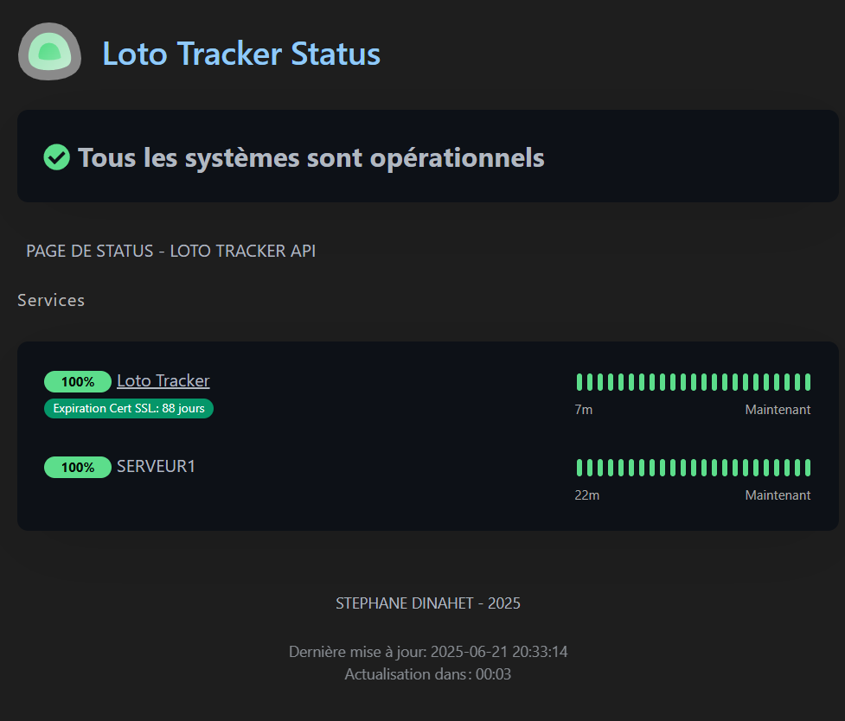
Deployment on Linux
https://stephanedinahet.fr
Apache2
Reverse proxy
SSL
Updown.io
Uptime kuma (free)
Cloudflare (free)
Notes:
The application is deployed on a Linux server.
It is available online with HTTPS.
Apache, SSL, and monitoring tools uptime kuma and cloudflare are used to keep the service stable.
Le projet est déployé en production sur Linux avec Apache, SSL et reverse proxy. La disponibilité et la sécurité sont assurées via Updown.io, Uptime Kuma et Cloudflare

Slide 17
Results & Learnings
Achievements
Stable backend API
Clean architecture
Production-ready deployment
Log health/security/visit/login….
Limitations
Minimal frontend
Test coverage needs improvement
Notes:
I built a stable backend API.
The project is ready for production use.
I learned a lot about security and deployment.
The frontend and tests can still be improved.
Les principaux résultats sont :
une API backend stable
une architecture propre
un déploiement fonctionnel
Les limites actuelles :
frontend minimal avec une expérience UI/UX pour l’utilisateur
couverture de tests à améliorer
Ce projet m’a permis de consolider mes compétences backend et architecture.

Slide 18
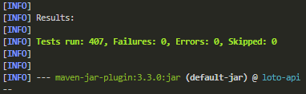
Challenges
Planned Angular integration
Limited time for a complete frontend
Used a familiar frontend stack
Bug fixes required when adding new features
Insufficient time for regression testing / integration testing
Project limited by hardware constraints
Notes:
The main challenge was time.
I did not have enough time to build a complete frontend.
Testing also needs improvement in integration and regression.
Prevu d'implementer angular, pas assez de temps pour rendre un front end fonctionnelle entierement , j'ai preferer utiliser un front end que je maitrise
beaucoup de bug a corriger a chaque nouvelle fonctionnalité implementer
Pas assez de temps pour mettre des tests apres avoir casser le backend
Planned to implement Angular
Not enough time to deliver a fully functional frontend
I chose to use a frontend I already master
Many bugs to fix with each new feature implemented
Not enough time to write tests after breaking the backend due to mistakes

Slide 19
Conclusion & Next Steps
Frontend framework Angular integration
Automated testing CI/CD
Improve AI chatbot integration
Improve performance
Thank for your attention, and now live demo
Notes:
To conclude, Loto Tracker is a solid backend project.
Next steps are adding an Angular frontend, improving tests, and improving AI features.
Thank you for your attention.
Now I will show you a short live demo of the application.
Pour conclure, Loto Tracker constitue une base technique solide et évolutive.
Les prochaines étapes sont :
intégration d’un frontend Angular
mise en place de tests automatisés et CI/CD
amélioration de l’intégration du chatbot IA
amélioration des performances et de la scalabilité
Merci pour votre attention.

Slide 20
Live Application
Notes:
Cette slide montre l’application en fonctionnement.
Le frontend est volontairement simple, car le cœur du projet est le backend.
L’objectif est de démontrer :
la communication avec l’API
la récupération des données
la cohérence globale du système

Slide 21
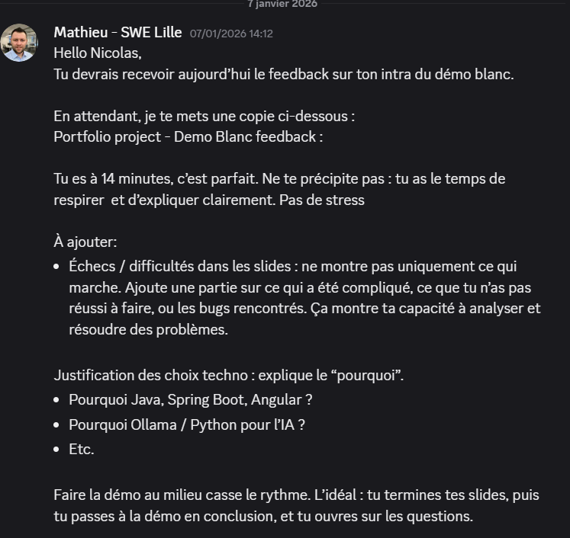

Slide 24
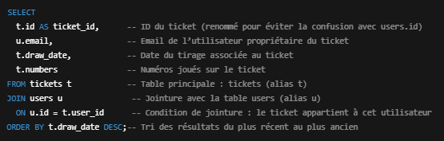

Slide 25
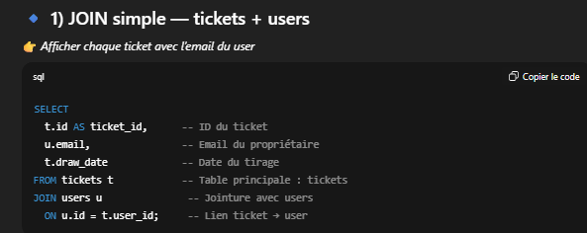
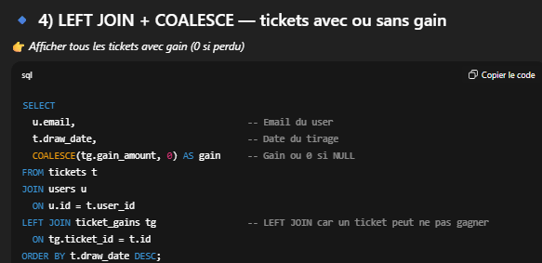
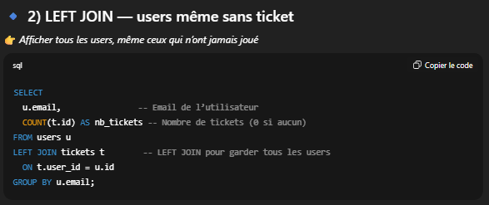
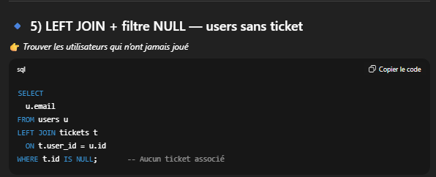
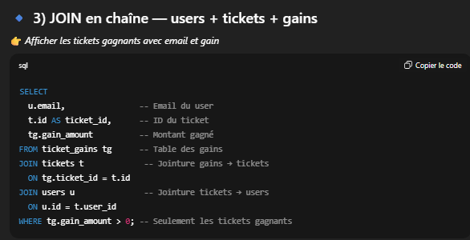
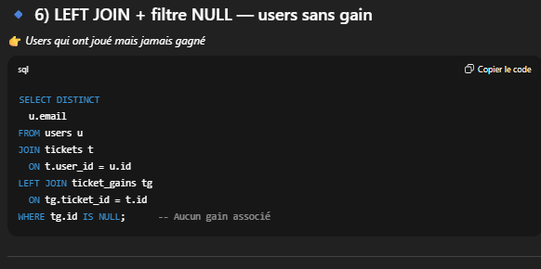

Slide 26
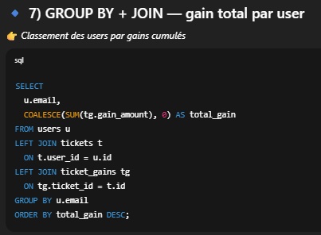
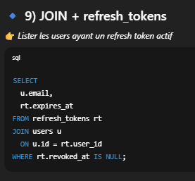
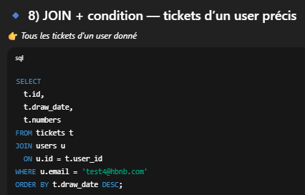
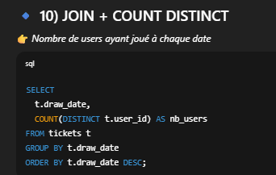

Slide 27
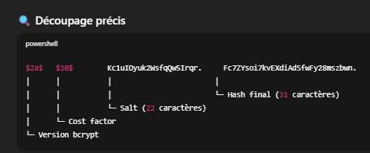
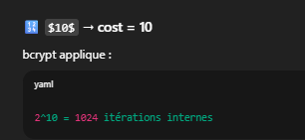

Slide 28
Tests Unitaire

Slide 29
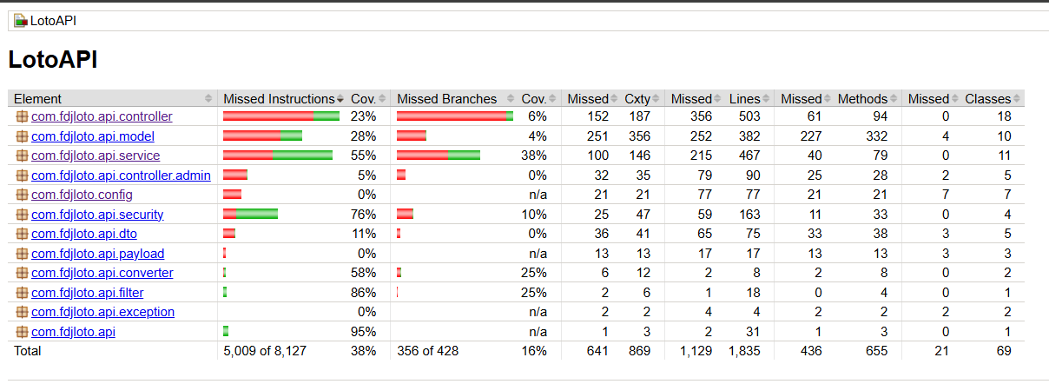
Test Jacoco

Slide 30
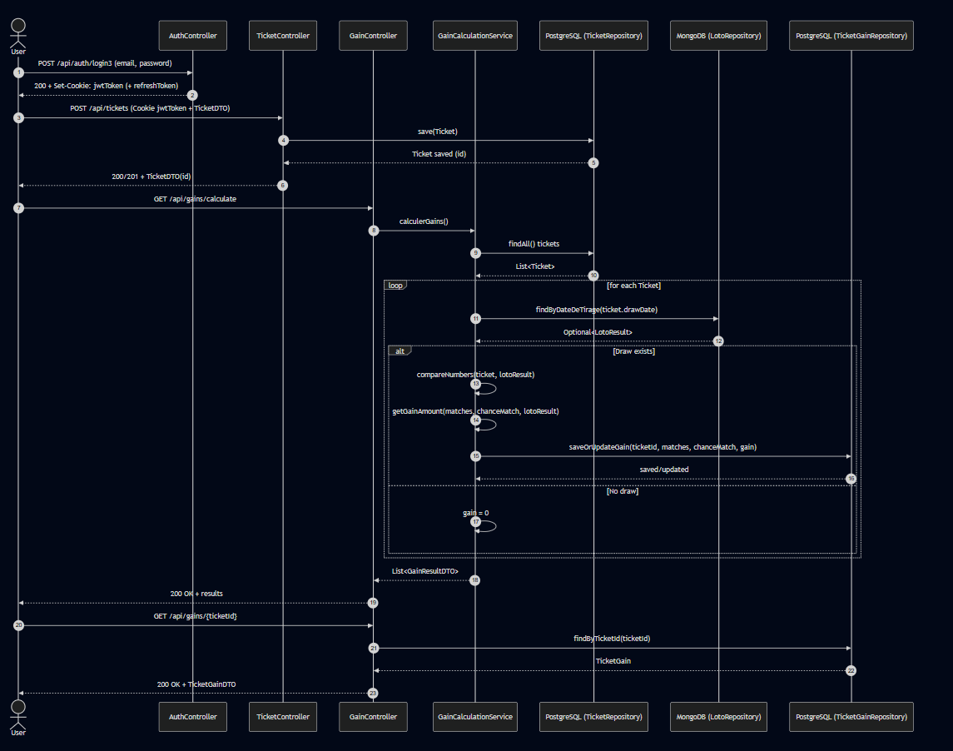

Slide 31
sequenceDiagram
autonumber
actor User
participant Auth as AuthController
participant TicketAPI as TicketController
participant GainAPI as GainController
participant GainSvc as GainCalculationService
participant PG_T as PostgreSQL (TicketRepository)
participant MG_L as MongoDB (LotoRepository)
participant PG_G as PostgreSQL (TicketGainRepository)
%% (Optionnel) Auth pour obtenir jwtToken cookie / access token
User->>Auth: POST /api/auth/login3 (email, password)
Auth-->>User: 200 + Set-Cookie: jwtToken (+ refreshToken)
%% 1) User crée un ticket (stocké en PostgreSQL)
User->>TicketAPI: POST /api/tickets (Cookie jwtToken + TicketDTO)
TicketAPI->>PG_T: save(Ticket)
PG_T-->>TicketAPI: Ticket saved (id)
TicketAPI-->>User: 200/201 + TicketDTO(id)
%% 2) User déclenche la comparaison (join applicatif PG + Mongo)
User->>GainAPI: GET /api/gains/calculate
GainAPI->>GainSvc: calculerGains()
GainSvc->>PG_T: findAll() tickets
PG_T-->>GainSvc: List<Ticket>
loop for each Ticket
GainSvc->>MG_L: findByDateDeTirage(ticket.drawDate)
MG_L-->>GainSvc: Optional<LotoResult>
alt Draw exists
GainSvc->>GainSvc: compareNumbers(ticket, lotoResult)
GainSvc->>GainSvc: getGainAmount(matches, chanceMatch, lotoResult)
GainSvc->>PG_G: saveOrUpdateGain(ticketId, matches, chanceMatch, gain)
PG_G-->>GainSvc: saved/updated
else No draw
GainSvc->>GainSvc: gain = 0
end
end
GainSvc-->>GainAPI: List<GainResultDTO>
GainAPI-->>User: 200 OK + results
%% 3) (Optionnel) User récupère le gain d’un ticket précis
User->>GainAPI: GET /api/gains/{ticketId}
GainAPI->>PG_G: findByTicketId(ticketId)
PG_G-->>GainAPI: TicketGain
GainAPI-->>User: 200 OK + TicketGainDTO

Slide 32
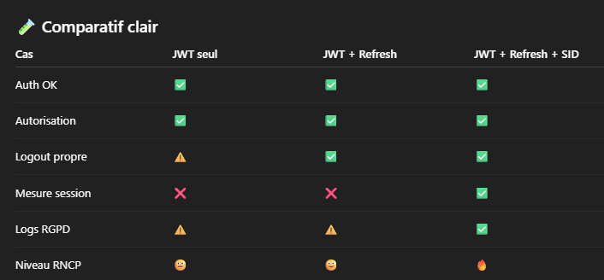

Slide 33

Embeddings

Slide 34
Retrieval Augmented Generation
RAG = IA + DB

